Slide 1
Mittelstufe Plus –
Mein weg?
Was Dahinter steckt und für wen das interessant sein könnte

Slide 2
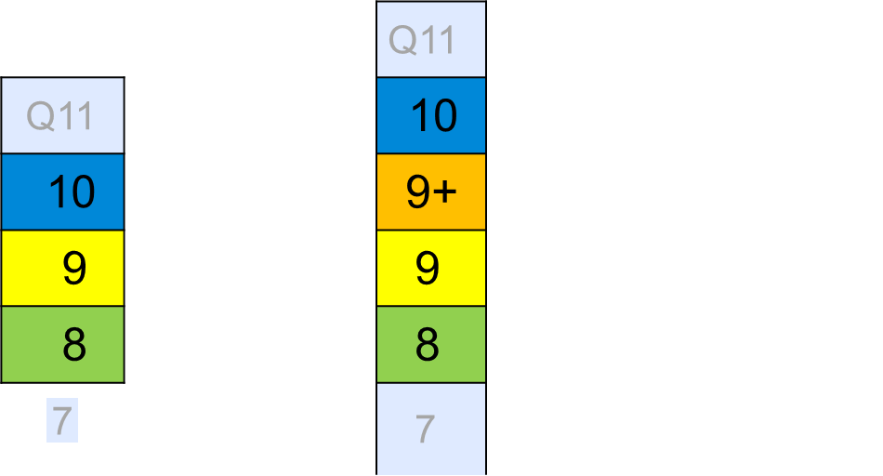
Was ist die Mittelstufe plus?
nur an ausgewählten Testschulen
Mittelstufe in 3 (Regelzug) oder in 4 Jahren (Mittelstufe Plus)
Ein Anspruch auf Erfüllung des Wunsches besteht nicht.
In der Mittelstufe Plus gibt es eine neue Jahrgangsstufe, die 9+ →

Slide 3
Verlagerung einzelner (Neben-)Fächer aus der Stundentafel der Jahr­gangsstufen 8, 9 und 10 (in der Regel in die Jahrgangsstufe 9+)
→ Reduzierung der
Fächer- und
Stundenzahl pro
Jahrgangsstufe
→ Konzentration auf übrige
(Grundlagen-) Fächer

Slide 4
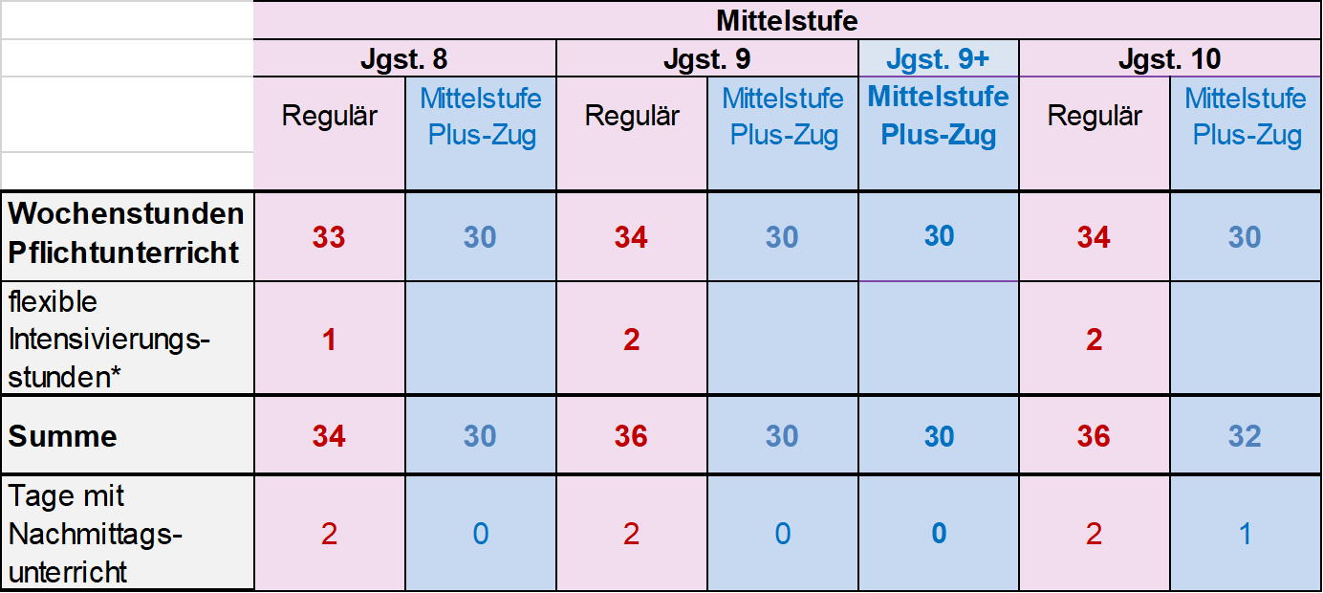
Ermittle aus der Folgenden Grafik, wie sich die Anzahl der Wochenstunden zwischen Regelzug und MIttelstufe plus jeweils unterscheidet.

Slide 5

In der 8. Jahrgangsstufe legst du zudem deinen Ausbildungszweig fest.
Hast du Französisch als zweite Fremdsprache gewählt?
Dann Kannst du dich entspannen, du bist damit automatisch im Naturwissenschaftlich-Technologischen Zweig. Hier hast du mehr Chemie und mehr Physik als im sprachlichen Zweig und bekommst das Fach Informatik dazu.

Slide 6
In der 8. Jahrgangsstufe legst du zudem deinen Ausbildungszweig fest.
Hast du Latein als zweite Fremdsprache gewählt?
Dann muss bald eine Entscheidung her: In welchem Zweig kannst du deine Potentiale nutzen?
Im naturwissenschaftlich-Technologischen zweig hast du mehr Physik, mehr Chemie und InformatiK
Im sprachlichen Zweig hast du weniger Physik und Chemie, kein Informatik, bekommst dafür eine dritte Fremdsprache (=Französisch) Dazu.

Slide 7
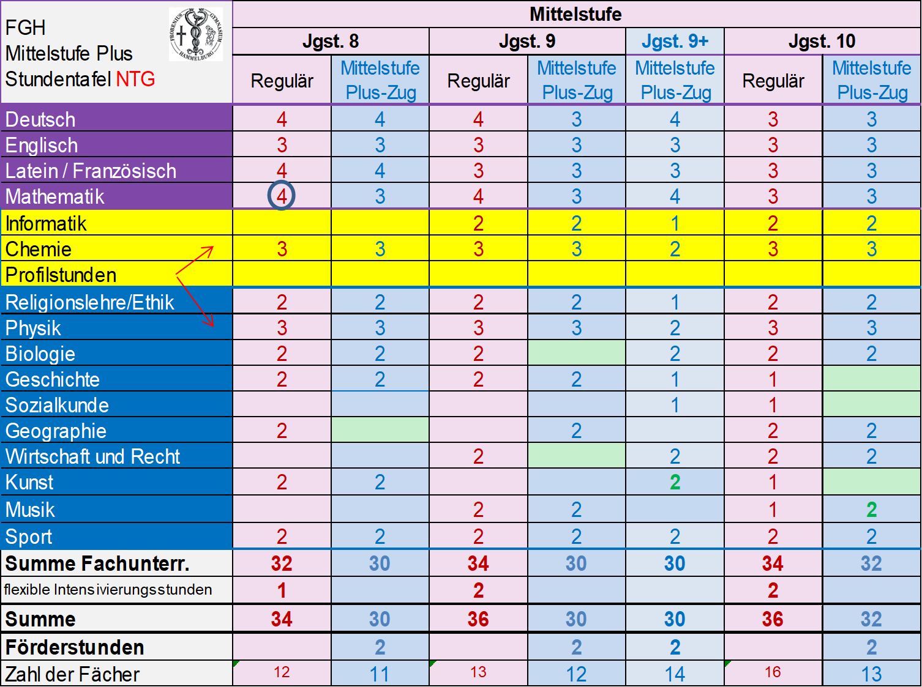
Ganz konkret sieht Deine Stundentafel im NTG-Zweig im Regelzug oder in der Mittelstufe plus so aus:

Slide 8

Ganz schön kompliziert?
Dann gehen wir Schritt für Schritt vor:
Findet in Kleingruppen (2er, 3er-teams) mithilfe der Tabelle die Antwort auf die Frage(n), die ihr gleich ziehen werdet. Bereitet euch darauf vor, dem Rest der klasse die Antwort auf die Frage(n) anhand der Tabelle zu erklären.

Slide 10
Fragen zur Stundentafel NTG in Kleingruppen:
Wie viele Stunden Deutsch hat man in Regelzug im vergleich zur M+? Warum hat man in der M+ insgesamt mehr Deutschstunden?
Wie verändert sich die Stundenzahl in m+ in Mathematik?
Ab welcher Jahrgangsstufe hat man in der M+ und im Regelzug Informatik, Physik und Chemie und wo liegen die Unterschiede in der Stundenzahl?
Wie viele Stunden der Kernfächer Chemie und Physik hat man im ntg-Zweig insgesamt mehr, wenn man M+ wählt?
Was verändert sich im Fach Geschichte, in Sozialkunde, in Geographie und in Wirtschaft in der M+?
Welche Drei Fächer gewinnen mit drei Stunden zusätzlich im Vergleich zum Regelzug die meiste Zeit in der M+?
Was ändert sich im Fach Biologie und Sport, wenn man in der M+ ist?
Wie viele Stunden hat man insgesamt in Musik und Kunst in der M+ mehr?
Was verändert sich in der M+ bei den Intensivierungsstunden?
Wie verändert sich die Anzahl der Fächer in der M+ im Vergleich zum Regelzug? Wie Verändert sich die Summe aller Stunden der Mittelstufe in der M+ im Vergleich zum Regelzug?

Slide 12
Im Plenum: Fragen zur Stundentafel SG
Ab wann hat man im Sprachlichen Zweig sowohl im Regelzug als auch in der Mittelstufe Plus das Fach Chemie?
Welcher große Unterschied zum naturwissenschaftlich-technologischen Zweig ist festzustellen?

Slide 13
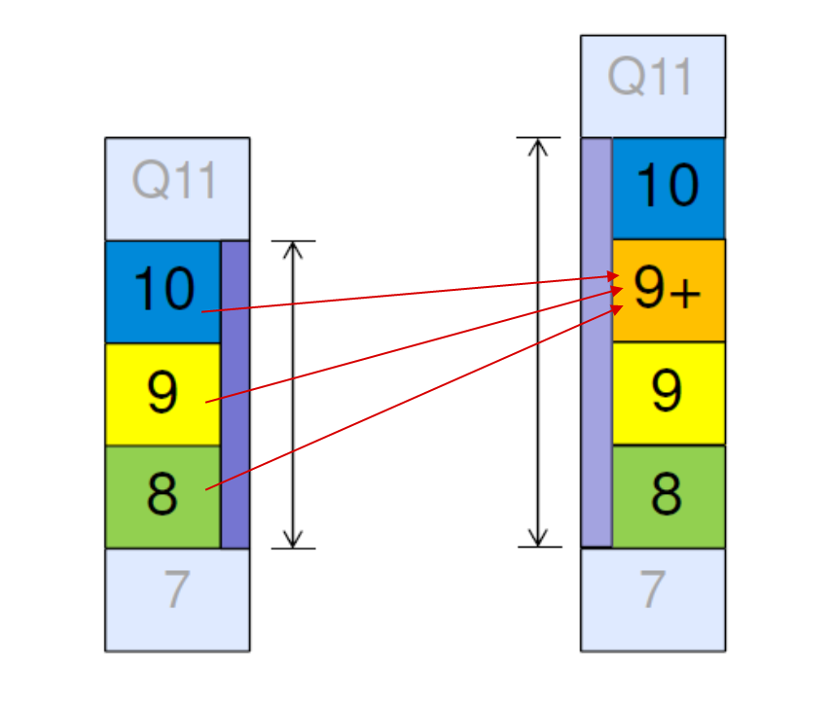
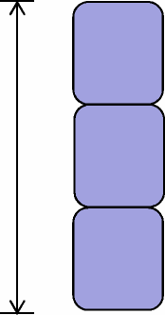
Zusammenfassung
Englisch, Deutsch und Mathematik werden vom Stoff auf vier statt drei Jahre verteilt. = gedehnt
Auch in 9+ werden Schulaufgaben geschrieben, z.B. in Deutsch 4 Schulaufgaben.
Einige Sachfächer werden in der Jahrgangsstufe verschoben. Es gibt also mehr Jahre, in denen man ein Fach nicht hat.
E₁
D
M

Slide 14
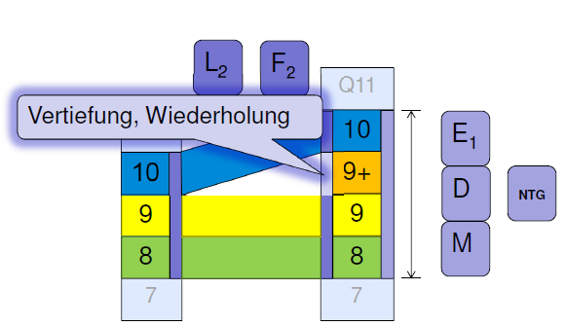
Was passiert in den Fächern, in denen der Unterrichtsstoff nicht gedehnt unterrichtet wird und die nicht in der Jahrgangsstufe verschoben wurden?
Betrifft vor allem Französisch, Latein, Physik, Chemie
Normalerweise werden die Fächer in 8, 9 und 10 mit dem Regelzug gekoppelt
in 9+ wird ein Vertiefungsjahr eingelegt, das heißt, man wiederholt und vertieft bereits behandelte Inhalte

Slide 15

Was bedeutet Mittelstufe Plus?
1 Jahr länger Schule bis zum Abitur
1 Jahr mehr Lernzeit
1 Jahr länger nachmittags mehr Hausaufgaben

Slide 16
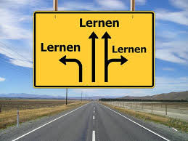
Welche Botschaft versteckt sich in diesem Bild?
Jeder hat seinen ganz eigenen Weg zu lernen
Nicht für alle führt der gleiche Weg zum Ziel (=Lernerfolg)
Lernen kann man auf ganz unterschiedliche Art und Weise

Slide 17
Ist die Mittelstufe Plus „Mein“ Weg?
Stimmst du folgender Aussage zu?
  Oft geht mir im Unterricht alles zu schnell, ich Bräuchte mehr Zeit am Nachmittag, um Inhalte nochmals ausführlich zu vertiefen.
  → Da in der Mittelstufe Plus kein verpflichtender Nachmittagsunterricht stattfindet, steht den Schülern mehr Zeit zum Vertiefen und Üben und für die Teilnahme an Förderangeboten zur Verfügung.

Slide 18
Ist die Mittelstufe Plus „Mein“ Weg?
Stimmst du einer der folgenden Aussagen zu?
Ich habe Vor, in der Mittelstufe ein halbes oder ganzes Jahr im Ausland zur Schule zu gehen.
Ich habe besondere musikalische Begabungen und brauche die Zeit am Nachmittag zum Üben auf meinem Instrument.
Ich bin sportlich außerordentlich aktiv und trainiere mehrmals die Woche im Verein. Dadurch schaffe ich die schulischen Aufgaben oftmals zeitlich nicht bzw. nur sehr knapp.
Ich bin in einem oder mehreren Vereinen sehr aktiv und bringe das zeitlich kaum mit der Schule unter einen Hut.
  → Da in der Mittelstufe Plus kein verpflichtender Nachmittagsunterricht stattfindet, steht den Schülern mehr Zeit zur Vertiefung außerschulischer Tätigkeiten zur Verfügung.

Slide 19
Ist die Mittelstufe Plus „Mein“ Weg?
Stimmst du folgender Aussage zu?
  Ich möchte mehr Freizeit haben als jetzt am Nachmittag.
  → Das ist nicht Sinn und Zweck der Mittelstufe Plus. der Nachmittag findet zwar nicht mehr in der Schule statt, trotzdem musst du dich mit Hausaufgaben und Vorbereitung beschäftigen. Dazu solltest du dir ein gutes Zeitmanagement antrainieren.

Slide 20

Noch Fragen?
In den nächsten Wochen kommen einige Schüler/innen aus den Klassen 9b+, 9c+ und 10a zu euch, die euch ihre Erfahrungen vorstellen werden und denen ihr im Anschluss ebenfalls noch fragen stellen könnt.
Gerne nehme ich jetzt schon Fragen auf, die euch interessieren, damit die Schüler/innen hierauf etwas genauer eingehen können.

Slide 21
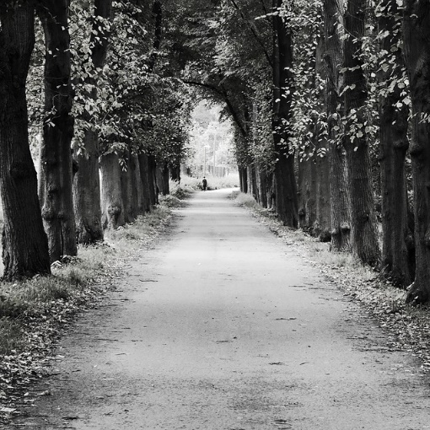
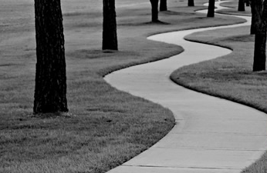

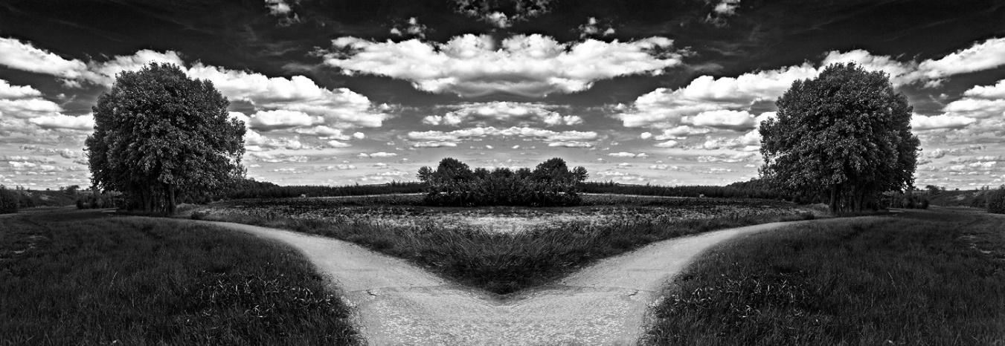
Viel Erfolg auf Deinem Weg…

